Slide 1
Persiapan Dasar Luka
(Wound Bed Preparation)
Pertemuan 5
TIM KEPERAWATAN LUKA

Slide 2
VISI DAN MISI UNIVERSITAS ESA UNGGUL

Slide 3
VISI DAN MISI PRODI KEPERAWATAN
Menjadikan pusat pendidikan Ners yang kompeten berbasis intelektualitas, kualitas, dan kewirausahaan dengna keunggulan di bidang nursing home care serta berdaya saing global pada tahun 2020.
Mengembangkan Program Pendidikan Ners dengna keunggulan nursing home care yang berwawasan global dan berbasis ilmu pengetahuan dan teknologi.
Mengembangkan ilmu pengetahuan dan teknologi di bidang keperawatan dengan keunggulan nursing home care melalui kegiatan penelitian/
Menerapkan dan mengembangkan ilmu keperawatan dengan keunggulan nursing home care melaui mengambdian kepada masyarakat.
Menyiapkan sumber daya manusia keperawatan dengan keunggulan nursinghome care yang berdaya saing global dan menciptakan calon pemimpin yang berkarakter bagi bangsa dan negara
Mengelola sarana dan prasarana yang menunjang program akademik dan profesi keperawatan dengan keunggulan nursinghome care
Berperan aktif dalam menerapkan dan mengembangkan ilmu keperawatan dengan keunggulan nursinghome care yang bermanfaat bagi organisasi profesi, bagi bangsa dan negara Indonesia serta segenap umat manusia

Slide 4
KEMAMPUAN AKHIR YANG DIHARAPKAN
Melakukan perawatan luka dengan warna dasar hitam, kuning dan merah
Menentukan manajemen perawatan luka (3 M)
3. Menentukan perencanaan perawatan luka:
TIME management

Slide 6
WOUND BED PREPARATION

Slide 10
WARNA DASAR LUKA / RYB (Red – Yellow – Black)
Kemudahan system yang diperkenalkan adalah: bersifat konsisten dan mudah dimengerti, tepat guna dalam memilih tindakan perawatan / pemilihan balutan

Slide 11
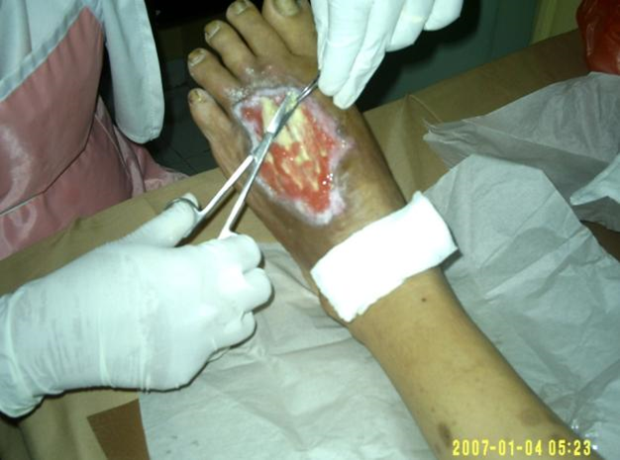
RED ( MERAH )
Dasar warna luka merah tua atau terang tampak lembab
Merupakan luka bersih bergranulasi, vaskularisasi baik dan mudah berdarah.
Warna dasar luka merah muda/ pucat merupakan lapisan epitelisasi
Adalah fase akhir proses penyembuhan.

Slide 12
TUJUAN PERAWATAN MERAH

Slide 13
YELLOW ( KUNING )
Dasar warna luka kuning / kuning kecoklatan / kuning kehijauan / kuning pucat,
Kondisi luka terkontaminasi,
Terinfeksi
Avaskularisasi dikenal dengan nama SLOUGH

Slide 14
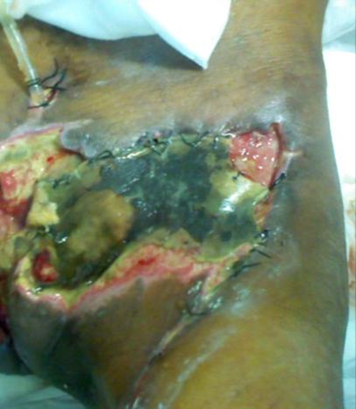
BLACK ( HITAM )
Warna dasar luka hitam / hitam kecoklatan / hitam kehijauan
Merupakan jaringan nekrosis,
Avaskularisasi

Slide 15
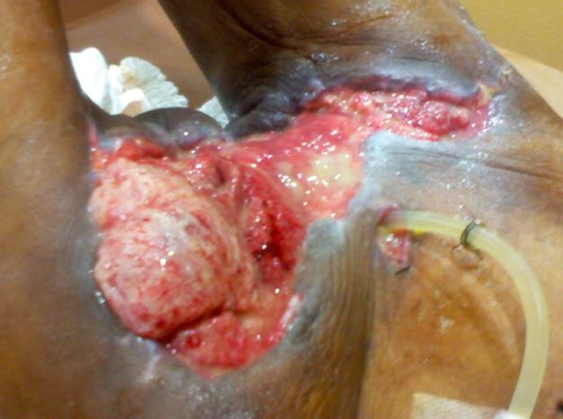
TUJUAN PERAWATAN KUNING & HITAM
Meningkatkan suport system autolisis
debridement
Absorb eksudat
Menghilangkan bau tidak sedap
Mengurangi/menghindari
kejadian infeksi.
Kontaminasi belum tentu terinfeksi

Slide 17
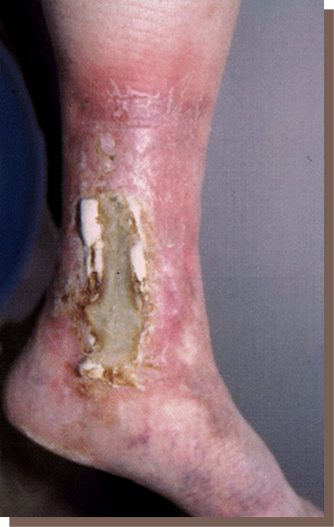
MENCUCI LUKA
MENINGKATKAN, MEMPERBAIKI DAN MEMPERCEPAT PROSES PENYEMBUHAN LUKA
MENGHINDARI TERJADINYA INFEKSI
MEMBUANG JARINGAN NEKROSIS, CAIRAN LUKA DAN SISA BALUTAN

Slide 18
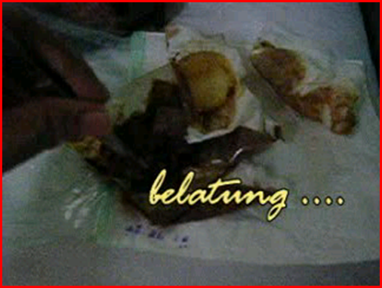
Balutan kontaminasi vs infeksi

Slide 19
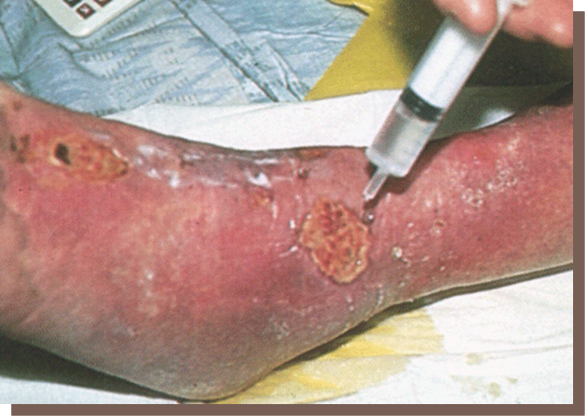
TEHNIK MENCUCI LUKA
SWABBING / MENGGOSOK LUKA
Harus GENTLE,
STOP menggosok jaringan granulasi
atau sampai BERDARAH
IRIGASI
Hati-hati terhadap tekanan tinggi
Gunakan jarum no 18

Slide 20
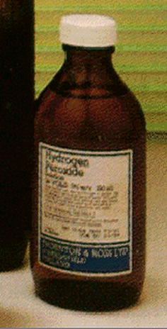
CAIRAN PENCUCI
Cairan non toksik
NORMAL SALINE
Cairan antiseptik
hati – hati :
Chlorhexidine
Hydrogen Peroxide
Chlorine
Povidone Iodine
Benzoic, Malic and Salicylic Acid

Slide 25
P2: PENGANGKATAN JARINGAN MATI
Hilangkan jaringan mati & benda asing

Slide 26
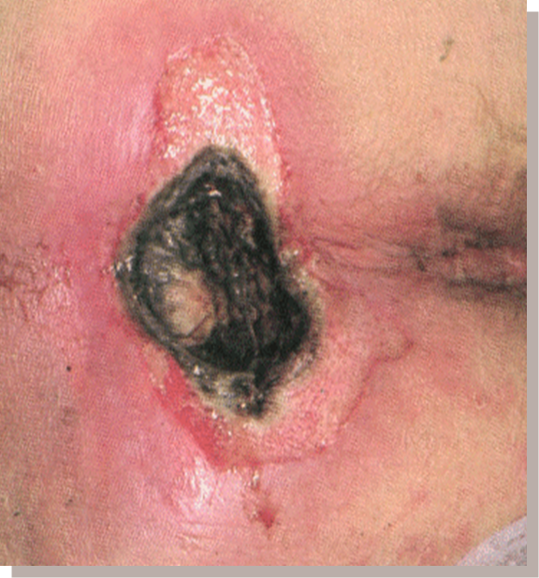
MEMBUANG JARINGAN MATI
Necrosis:
Kematian sel yang disebabkan oleh penurunan proses enzymatic tubuh
Debridement / Debridemang :
Membuang jaringan nekrosis dari permukaan luka

Slide 27
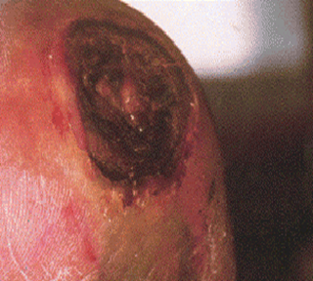
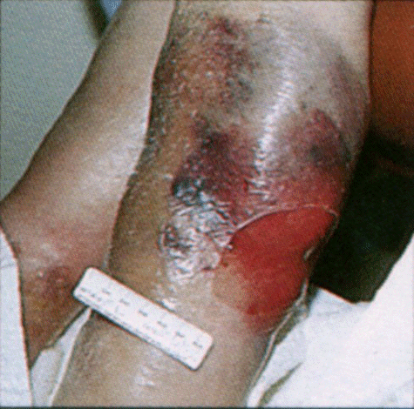
PENYEBAB TERJADINYA JARINGAN NEKROTIK
ALIRAN DARAH YANG BURUK
INFEKSI
ISKHEMIA
TRAUMA / HEMATOMA

Slide 28
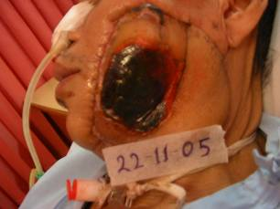
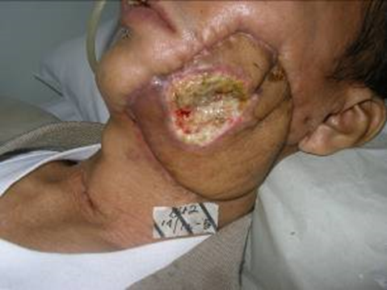
CARA DEBRIDEMANG
Enzymatic
Mechanical
Autolytic : impregnatedgels
Surgical
Biological

Slide 29
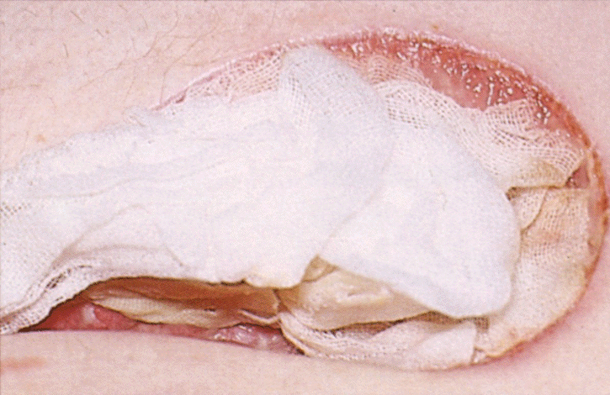
ZAT KIMIA / ENZYM
Hydrogen peroxide
EUSOL
(Edinburgh
University Solution
of Lime)
Salicylic acid
Malic acid
Benzoic acid
Hypochlorites

Slide 36
P3: PEMILIHAN BALUTAN

